Slide 1
Наука и ученые

Slide 2

А
Метод исследования

Slide 3
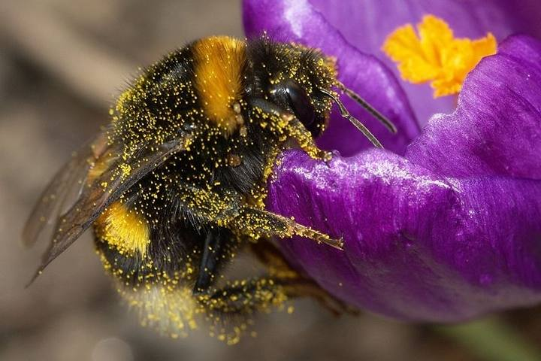
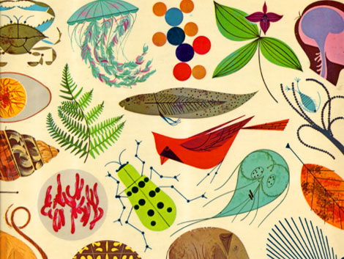
Система наук, объектами изучения которой являются живые существа и их взаимодействие с окружающей средой.
Б

Slide 4
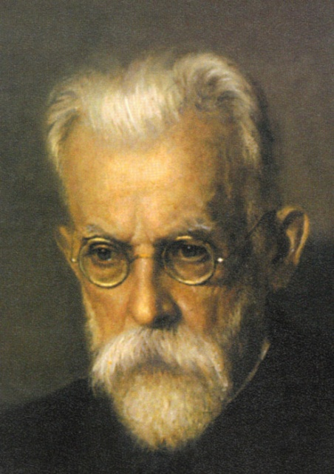
В
Русский и советский естествоиспытатель, мыслитель и общественный деятель XX века;
его деятельность оказала огромное влияние на развитие наук о Земле.

Slide 5
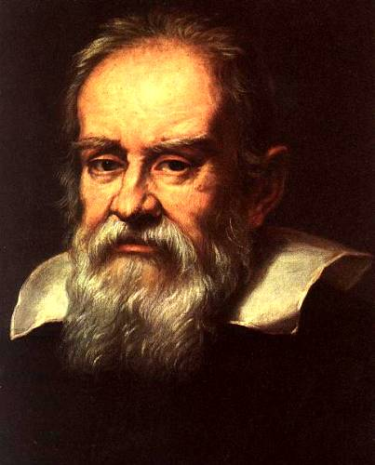
Итальянский физик, механик, астроном, философ и математик, оказавший значительное влияние на науку своего времени; первым использовал телескоп для наблюдения небесных тел и сделал ряд выдающихся астрономических открытий.
Г

Slide 6


Д
Логическое умозаключение, переход от общих положений, законов и т.п. к частному, конкретному выводу.

Slide 7

Название для совокупности всех наук, занимающихся исследованием природы.
Е

Slide 8
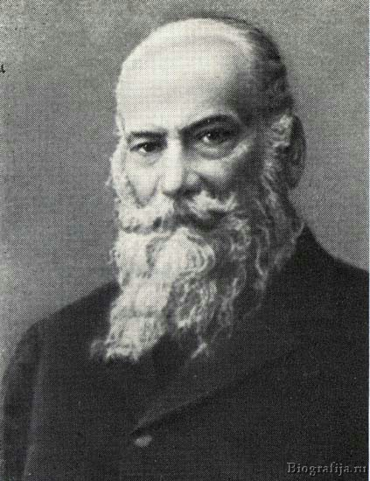
Ж
Русский механик, создатель аэродинамики как науки.

Slide 9


Форма существования и систематизации результатов познавательной деятельности человека.
З

Slide 10

Метод рассуждения от частного к общему
И

Slide 11
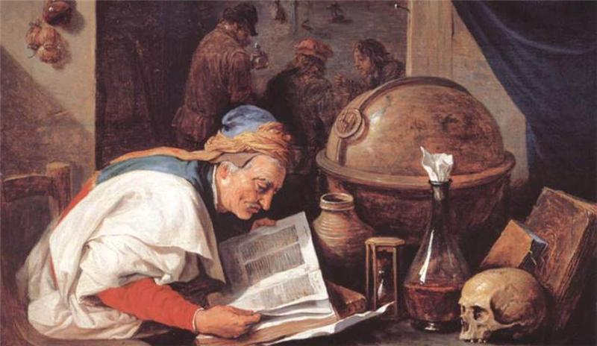
К
Специфическое состояние научного интеллекта, реализовавшееся как главенствующее умонастроение на масштабном историко- культурным ареале от Галилея до Пуанкаре.

Slide 12
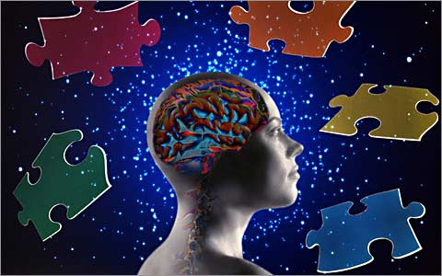
Л
Нормативная наука о формах, методах и законах интеллектуальной познавательной деятельности.

Slide 13

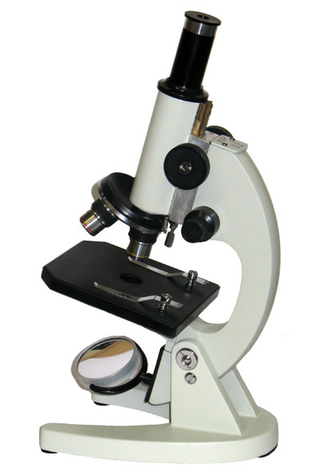
Прибор, предназначенный для получения увеличенных изображений.
М

Slide 14

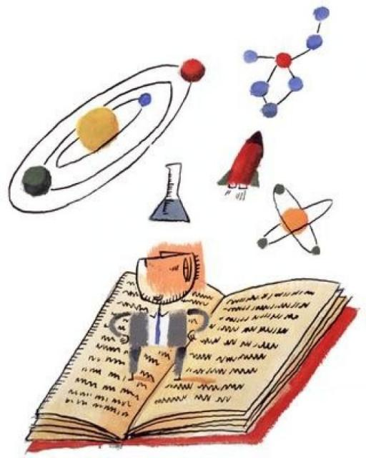
Н
Сфера человеческой деятельности, направленная на выработку и теоретическую систематизацию объективных знаний о действительности.

Slide 15
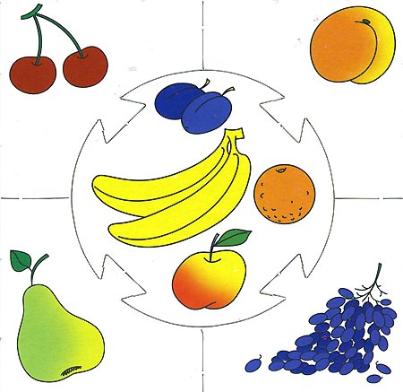
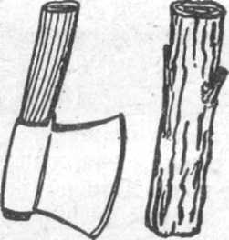
О
Метод познания; логическая операция, посредством которой в результате исключения видового признака получается другое понятие более широкого объема.

Slide 16
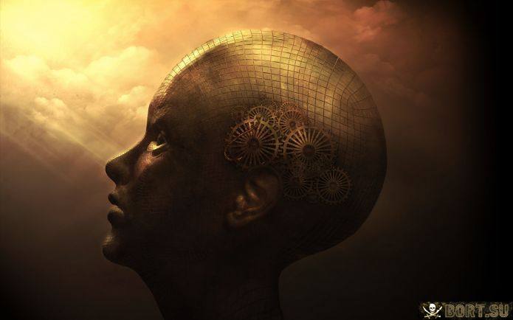
П
Совокупность процессов, процедур и методов приобретения знаний о явлениях и закономерностях объективного мира.

Slide 17
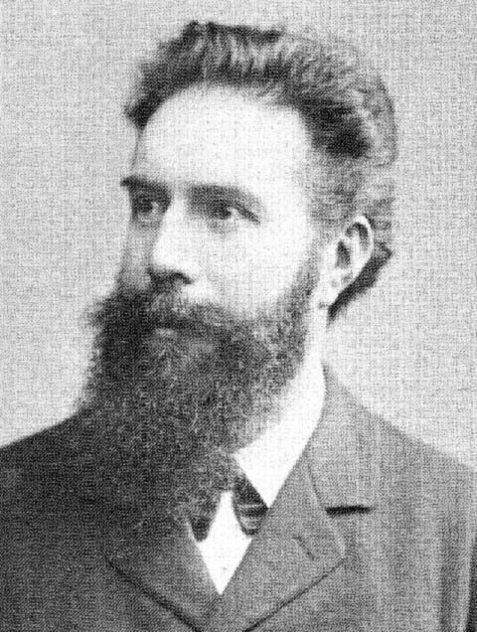
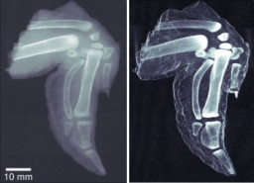
Немецкий физик, главное открытие в жизни которого— икс-излучение.
Р

Slide 18


С
Внутреннее логическое содержание, постигаемое разумом.

Slide 19
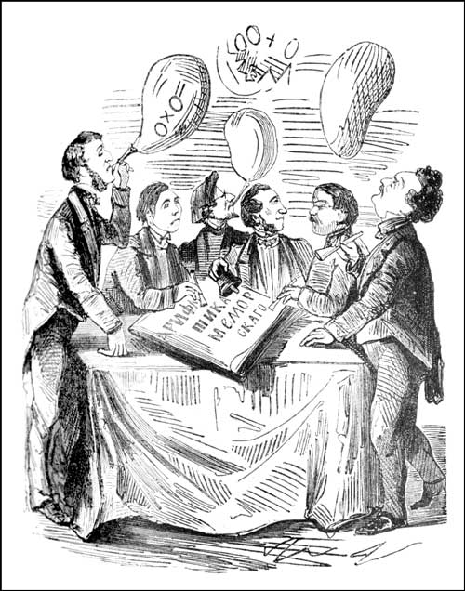
Т
Совокупностью обобщенных положений, образующих науку или ее раздел.

Slide 20
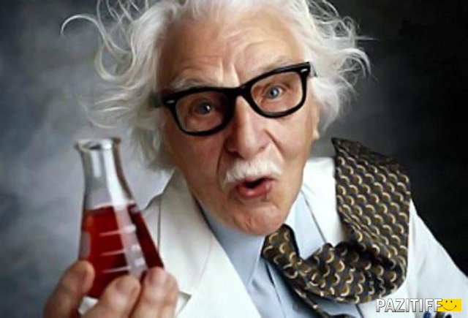
Специалист в какой-либо научной области, внёсший реальный вклад в науку.
У

Slide 21
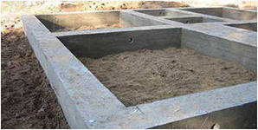
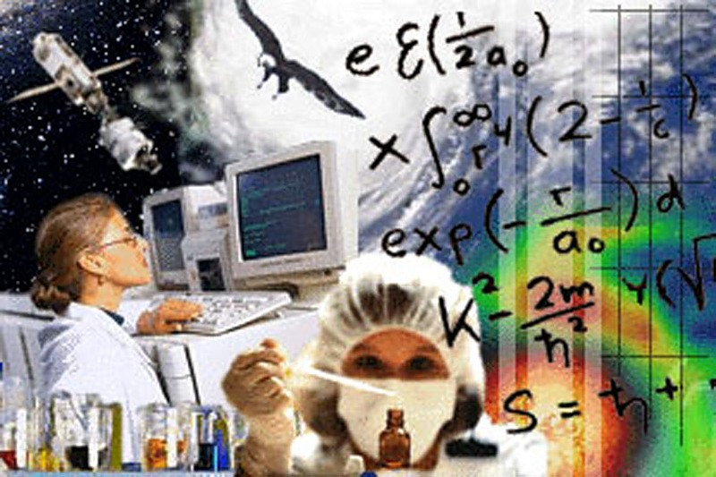
Ф
Область познания, подразумевающая теоретические и экспериментальные научные исследования основополагающих явлений и поиск закономерностей.

Slide 22


Х
Область естествознания, наука о веществах, их свойствах, строении и превращениях, происходящих в результате реакций, а также законах, которым эти превращения подчиняются.

Slide 23
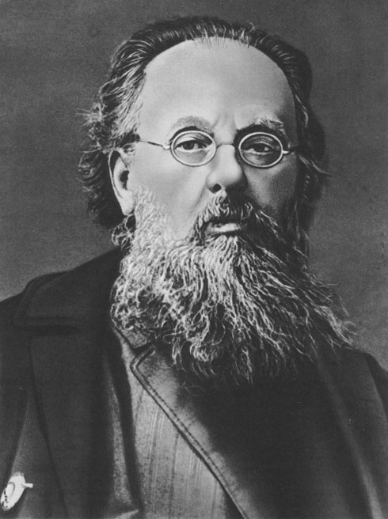
Ц
Русский и советский учёный-самоучка и изобретатель; впервые дал научно-технические обоснование создания управляемого дирижабля с металлической оболочкой.

Slide 24
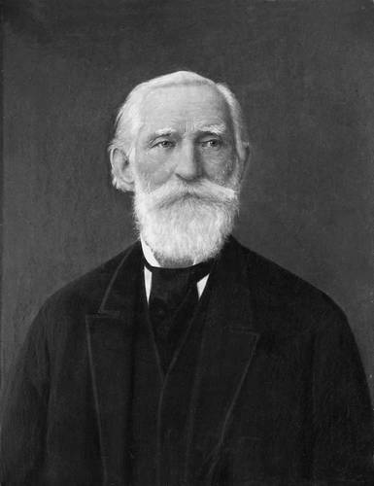
Ч
Русский математик и механик, основоположник петербургской математической школы, академик Петербургской Академии Наук с 1859 года.

Slide 25
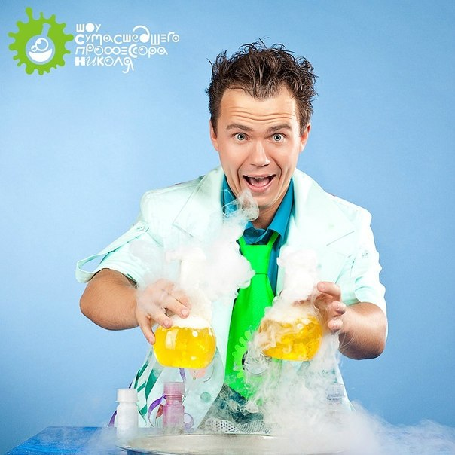
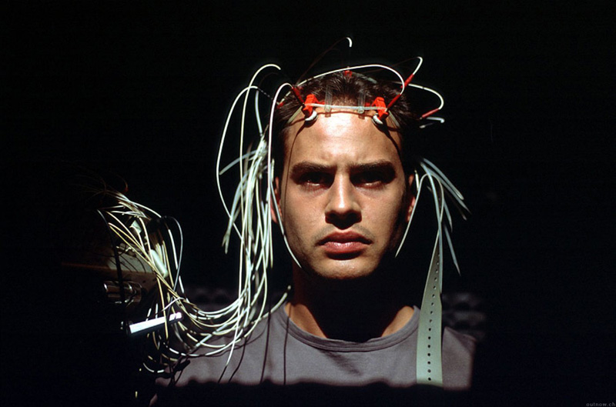
Метод исследования некоторого явления в управляемых условиях.
Э

Slide 26
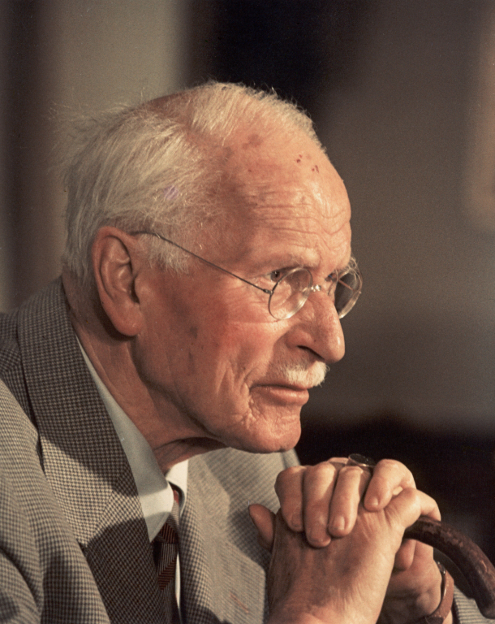
Ю
Швейцарский психолог и философ, основатель «аналитической психологии».

